Slide 1
Креативные кластеры и промышленные территории на примере проекта реставрации памятника историко-культурного наследия, расположенного по адресу г. Тюмень, ул. Челюскинцев, д.8
Маковская Мария, ТИУ (СТРб-20-22, 1 курс)

Slide 2
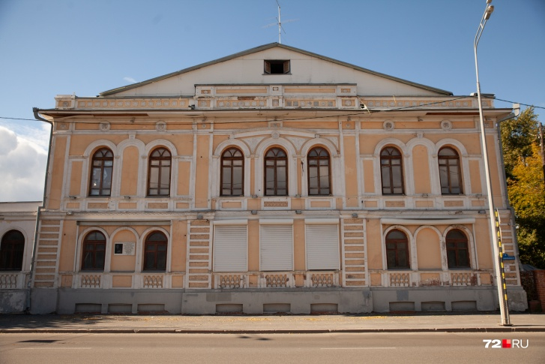
Историческая справка
Дом расположен по адресу: город Тюмень, улица Челюскинцев, 8. Данный объект является образцом исторической каменной застройки «дворцового» типа конца XIX века.
Двухэтажный дом принадлежал купцу второй гильдии Петру Григорьевичу Ядрышникову. Его семья занималась пивоварением и производством газированных напитков. В 1906 году здесь размещалась типография и контора газеты «Сибирский листок».
В советские годы здесь работал врач Юрий Семовских, именно он заведовал департаментом здравоохранения области. Позже в этом здании так и продолжил работать департамент. Сейчас дом-памятник пустует.

Slide 3
Архитектурно-планировочные и конструктивные решения
Локальный градостроительный акцент исторической улицы при въезде в город со стороны реки Туры, уникальный образец исторической каменной застройки «дворцового» типа конца XIX века.
Образец архитектурной эклектики, каменный двухэтажный с подвалом дом своим размером и представительной внешностью, несомненно, выделяется среди городских построек своего времени. Здание имеет развитой план, усложнённый с бокового фасада объёмом парадного крыльца и двумя открылками с тыльной стороны. В XX веке при оборудовании дома под различные учреждения он был обстроен со двора новыми объёмами.
В архитектурной обработке памятника использованы классицистические мотивы периода ампира. Главный уличный фасад имеет симметричное членение пилястрами и плоскую центральную креповку в три оконные оси. Стройные арочные окна – обычные и ложные – соединены аркадой из профилированных архивольтов. Под окнами первого этажа помещены объёмные балясины. Пластику стен разнообразят филёнки, широкий подкарнизный фриз с лепными розетками, невысокий кирпичный парапет с аттиком. В настоящее время фасады памятника носят следы грубых изменений. Планировка существенно изменена позднейшими ремонтами.

Slide 4
Концептуальные решения проекта реставрации
После проведенных работ по реставрации я предлагаю организовать в данном помещении интерактивный музей «История прошлого в технологиях будущего».
Интерактивный музей «История прошлого в технологиях будущего»
Расширение аудитории музея | Использование современных технологий | Решение проблемы ограниченности пространства | Сохранение историко-культурного наследия

Slide 5
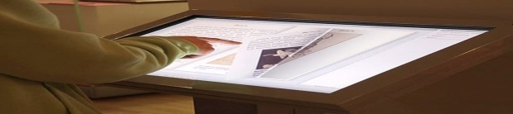
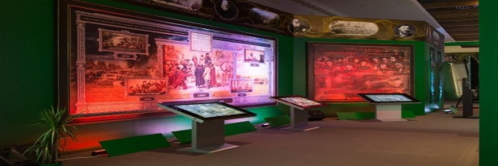
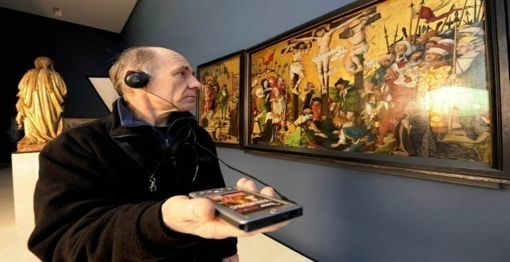
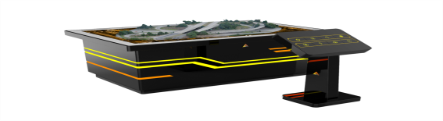
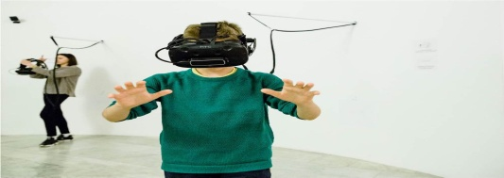
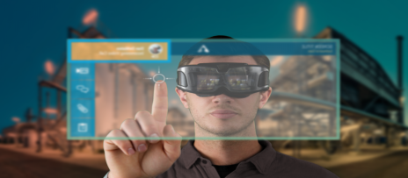
Предлагаемое техническое оснащение
Оборудование | Описание | Фото
Интерактивная сенсорная книга | Просмотр и изучение истории дома
Интерактивные дисплеи и столы | Просмотр и прослушивание событий того времени
Цифровые гиды | Контроль посещения, возможность посетителю изучать экспозицию индивидуально
Интерактивный макет | Показ дома внутри и снаружи
Геймификация | Применение игровых элементов для изучения музейных экспонатов
Виртуальные экскурсии | Создание платформ для просмотра музейных экспонатов онлайн

Slide 6
Доходная часть проекта
Планируемые доходы
Аудитория | Разновозрастная
Посещение | Ежедневно
Частота смены экспозиции | 1 раз в месяц
Организация специальных лекций для разных возрастных категорий | 2 раза в неделю
Экскурсии и лекции
Свободные посещения
Продажа сувениров
Варианты экспозиций
«История одного дома» (представляются дома-памятники историко-культурного наследия г. Тюмени)
«Пешая прогулка по старой Тюмени»

Slide 7
Расходная часть проекта
Инвестиционные затраты
Затраты на реставрацию
Затраты на создание интерактивного музея
Затраты на эксплуатацию
Затраты на охрану
Затраты на содержание объекта (текущий ремонт)
Затраты на оплату труда персоналу
Затраты на рекламу
Прочие затраты
Коммунальные затраты
Затраты на техническое оснащение

Slide 8
Эффективность проекта
Сильные стороны | Слабые стороны
Сохранение культурного наследия города | Высокий уровень инвестиционных затрат
Организация инновационно- технологического пространства в городе | Неразвитый маркетинг
Социальная значимость | Недостаток практических навыков
Выгодное месторасположение (транспортная доступность)
Отсутствие конкурентной среды
Широкий охват аудитории
Предоставление доступа к музейной коллекции людей с ограниченными возможностями здоровья
Повышение туристических потоков в город

